Slide 1
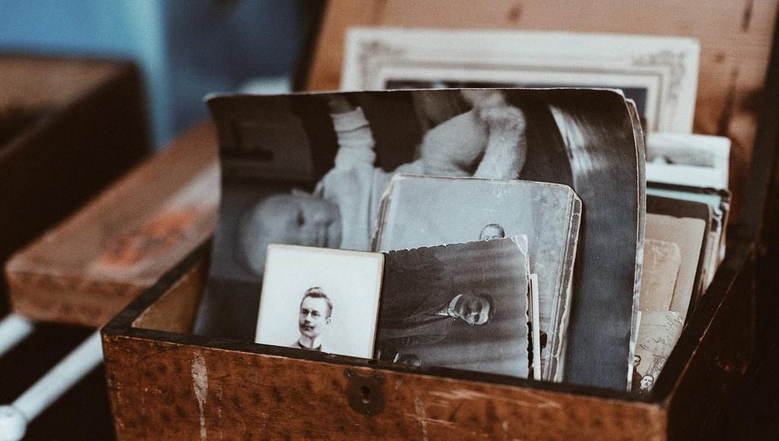
Генеалогия
Не могут люди вечно быть живыми,
Но счастлив тот, чьё будут помнить имя.
Алишер Навои

Slide 2
Как восстановить историю своей семьи?
(Практические советы)
Восстановление своей родословной, истории своей семьи – интересное и очень важное дело. В настоящее время многие люди искренне хотят знать свои корни, но не знают с чего начать.
Реконструкция истории своей семьи – кропотливый и тяжелый труд, имеющий свои точки отсчета, и последующие этапы исследовательской деятельности.
История семьи, как любая история, пишется по формуле –
источник плюс историк.
Все генеалогические исследования строятся на основе
трех базовых принципов:
1) имена людей (определение круга людей, которые станут объектом изучения);
2) даты (определение ключевых событий, которые помогут восстановить историю семьи);
3) привязка к местности (определение названий мест проживания
и трудовой деятельности членов семьи).

Slide 3
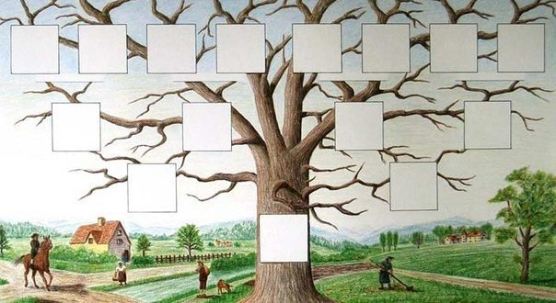
Поколенная роспись-это родословная или систематический перечень поколения.
Поколение-это совокупность родственников одной степени родства по отношению к общему предку. Обычно к одному поколению относят всех детей родителей.
I поколение - я
II поколение – родители
(папа, мама)
III поколение –дедушки и бабушки
IV поколение – прадедушки и прабабушки
V поколение – прапрадедушки и прапрабабушки
VI поколение – пращуры, т.е. родители прапрадедов и прапрабабушек
VII поколение –прапращуры и т.д.

Slide 4
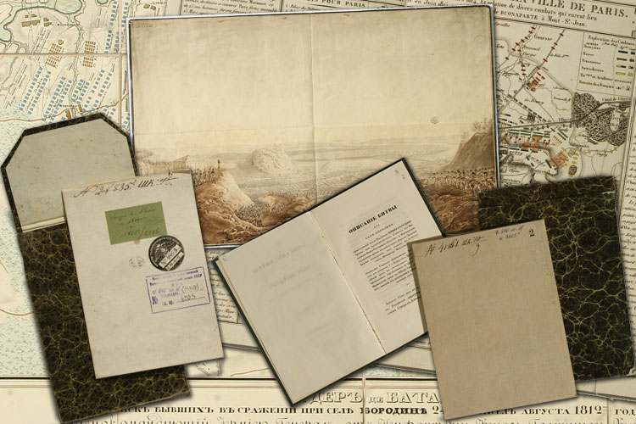
Этапы воссоздания истории рода:
1. Формирование и сбор всех документов, отражающих семейную историю, включая рассказы родственников;
2. Анализ содержания фактической составляющей документов;
3. Восстановление родственных и дружеских связей семьи с помощью общения и записей.
Ценнейшим источником являются старые семейные фотографии, которые могут восстановить недостающие звенья в цепи.
«Золотое правило» –
подписывать фотографии,
указывая дату события и всех,
кто на них запечатлен.
ГЕНЕАЛОГИЯ–
это не хобби,
это здравый взгляд на историю.

Slide 5
Основная информация по истории семьи хранится в архиве
Запросы, поступающие в архивы, подразделяются на:
Тематический запрос — запрос о предоставлении информации по определенной проблеме, теме, событию или факту. Разновидностью тематического запроса является биографический запрос, по которому устанавливаются сведения, необходимые для изучения жизни конкретного лица, уточняются факты его биографии.
Генеалогический запрос — запрос, выражающий потребность в документной информации, устанавливающей родство, родственные связи двух или более лиц, историю семьи, рода.
Запрос социально-правового характера — запрос конкретного лица или организации, связанный с обеспечением прав и законных интересов граждан.

Slide 6
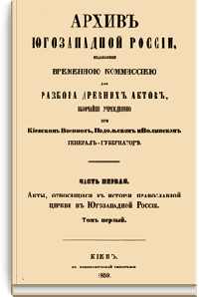
Правильно составленный запрос в архив
ускорит поиск необходимой информации
- сведения о заявителе, кто его написал – название организации
или фамилию имя и отчество гражданина;
- почтовый адрес заявителя, чтобы можно было ответить на ваш запрос по почте;
- тема - четкая формулировка того, что именно вы хотите узнать, просто пересказывать историю своей семьи и высказывать желание, что вы хотели бы узнать что-нибудь еще, бесполезно, нужен конкретный вопрос;
- хронологические рамки запрашиваемой информации - просить найти всех носителей вашей фамилии во всех документах архива бессмысленно, но попросить сделать это по определенному региону и хронологическому периоду вполне допустимо.

Slide 7
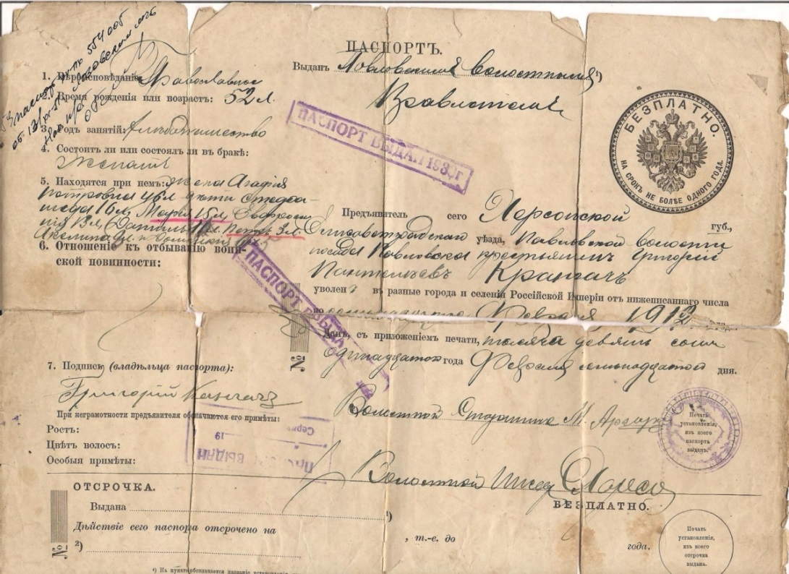
Личные документы в архивах …
В редких случаях, в семьях сохраняются паспорта, с которыми их предки пришли в Сибирь, в них указывается губерния, уезд и село Европейской части Российской империи, откуда пришли их прадеды.
Паспорта переселенцев можно встретить, в так называемых личных фондах, в областных и районных архивах.
Документы о семейном состоянии. Документальные свидетельства о рождении, смерти, браке ближайших родственников можно получить в органах ЗАГС.
По российскому
законодательству эти документы
хранятся в архивах ЗАГС
на протяжении 70 лет,
после чего передаются
в Государственные архивы.
В настоящее время получить
необходимую информацию
по частному запросу может
любой гражданин РФ.

Slide 8
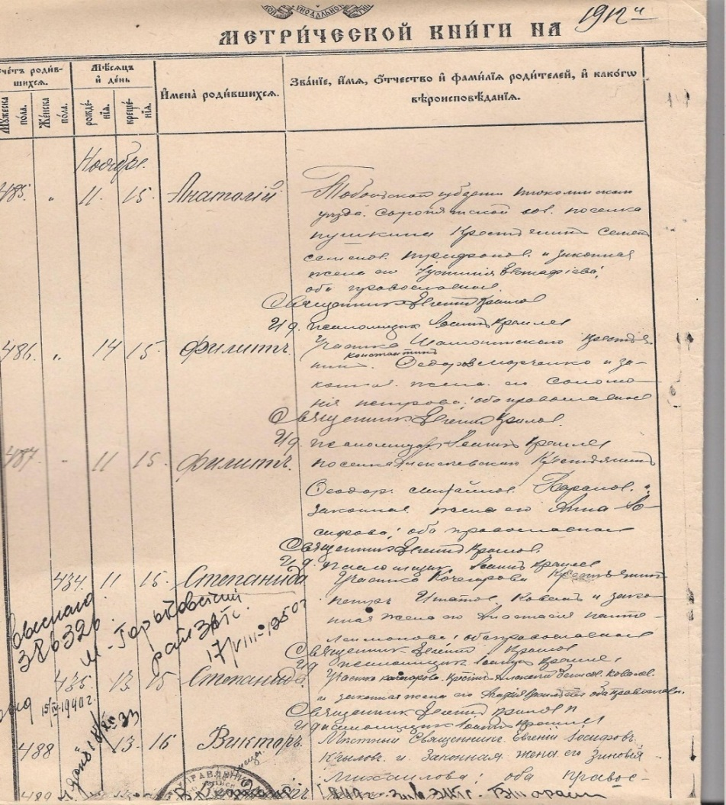
Чтобы собрать сведения, датируемые ранее 1918 г., нужно обращаться к таким документам, как Метрические книги.
Большая часть метрических книг церквей,
расположенных на территории волости или губернии,
находится в областных архивах.
В метрических книгах
зафиксированы сведения о родившихся,
сочетавшихся браком и умерших
жителях населенного пункта.
По этой цепочке можно многое узнать
по истории своей семьи.
Зная год рождения прадеда,
можно обнаружить сведения о его рождении,
здесь же указаны имена родителей,
и уроженцами какой местности они являлись (в частности, если они переехали в село, то написано откуда).

Slide 9
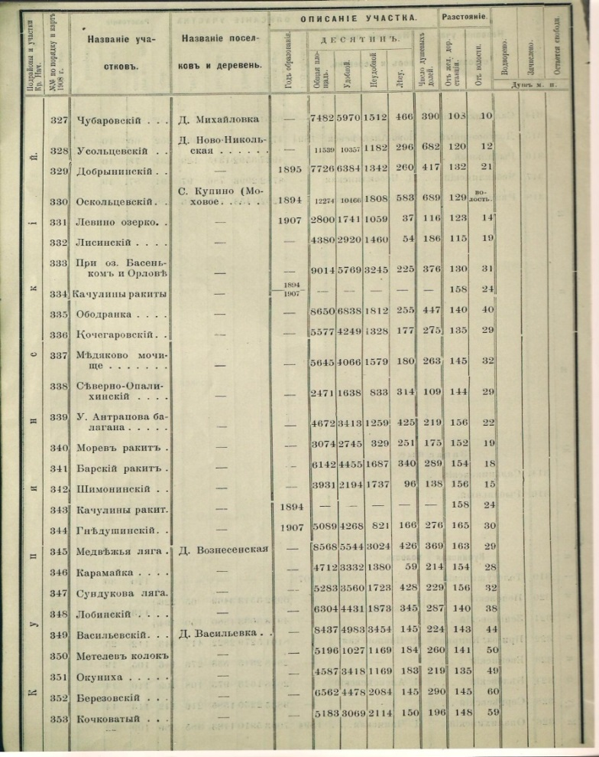
ДОПОЛНИТЕЛЬНЫЕ ИСТОЧНИКИ ДОКУМЕНТОВ
«Списки лиц мужского пола» позволят узнать каким земельным наделом пользовалась семья сто и более лет назад. В этих документах также хранятся сведения о перемещении семей из одного населенного пункта в другой.
Информацию о своей семье можно найти
в ходатайстве о прирезке земли и
получении ссуды на межевание участков.
Изучение делопроизводственных
источников позволит охарактеризовать
размер помощи переселенцам
от правительства и местной администрации
при обустройстве на новом месте,
установить, как были созданы школы,
волостная переселенческая больница,
опытное поле и т. д.
Возможно, в этих документах будут упомянуты
ваши родственники –
работавшие в этих учреждениях.

Slide 10
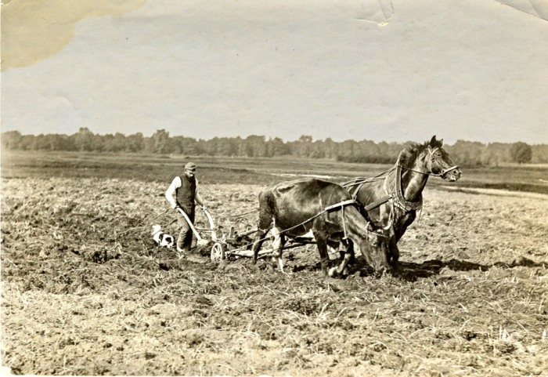
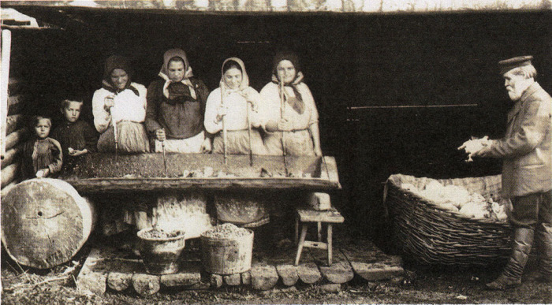
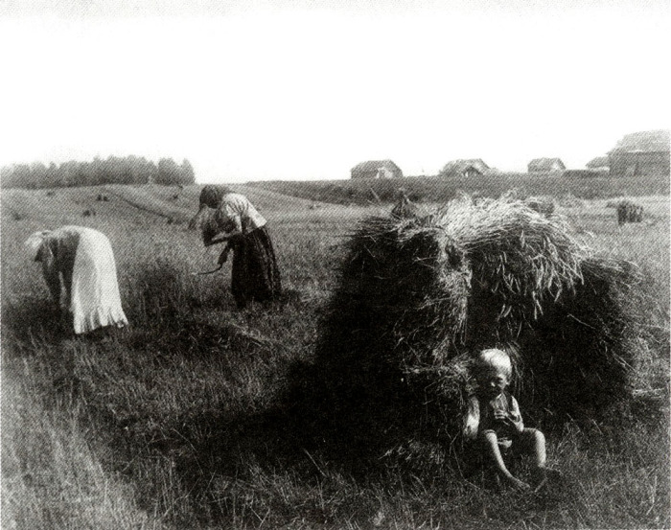
Дела раскулаченных
Исторические события, которые
происходили десятки и сотни лет назад,
могут влиять на современную жизнь.
Раскрыть дела и восстановить
достоверные факты о раскулаченных
самостоятельно очень сложно, так как
многие документы тех времен утрачены.
Если Вы знаете, что предки имели участки земель, имущество или хозяйство, то вероятнее всего, они могли подвергнуться раскулачиванию со стороны властей.
Проведение исторических изысканий
поможет пролить свет на события
из жизни таких семей и представить
родственникам интереснейшие факты.

Slide 11
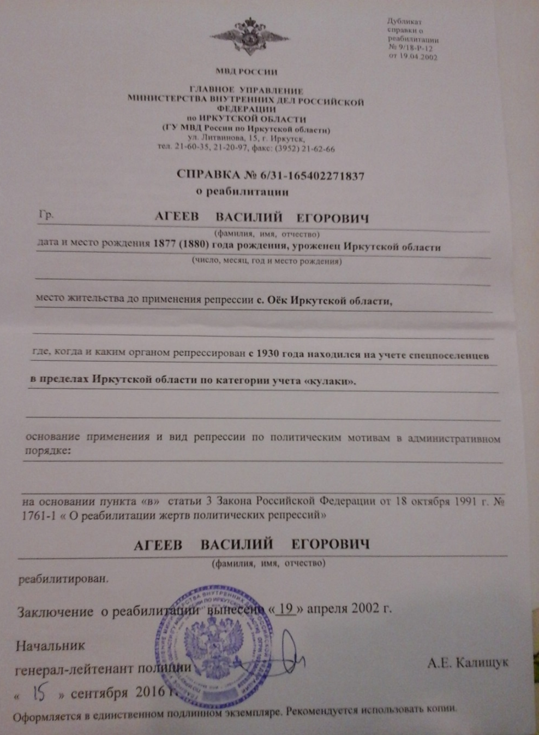
В архивах Министерства внутренних дел Российской Федерации
хранится множество документов,
из которых можно почерпнуть
бесценную информацию о людях,
давно ушедших и, казалось бы,
не оставивших следов в истории.
Данные биографического характера имеются в
следственных и судебных делах органов ВЧК-ОГПУ-НКВД
-в делах репрессированных
и раскулаченных.
Фильтрационные дела
на репатриантов(1941-1944 годы)
содержат биографические сведения
о человеке, а во многих случаях –
и о его семье.

Slide 12
Политические репрессированные – это, прежде всего,
осужденные по 58-й статье УК РСФСР со всеми ее подпунктами
(подпунктов 58-й статьи было 14);
она устанавливала ответственность за контрреволюционную деятельность,
и была введена в 1927 году, отменена в 1958-м.
В лагерях их было 25 процентов от общего числа всех осужденных.
Справедливо будет отнести к этой категории также всех, кто стал жертвой карательной политики советского государства.
Это, так называемые «указники», осужденные по Указам Президиума Верховного Совета СССР.
Например, тех, кто был осужден по Указу 7 августа 1932 года (известен как «Закон о трех колосках») за прогулы, за невыработку трудодней и так далее.
Сюда же относятся спецпереселенцы, депортированные народы.
Точное число репрессированных трудно определить.
Известно, что через систему Главного управления лагерей с 1930 по 1956 годы прошло около 20 млн человек.
Осужденных по 58-й статье из них – около 5 млн человек.
справка

Slide 13
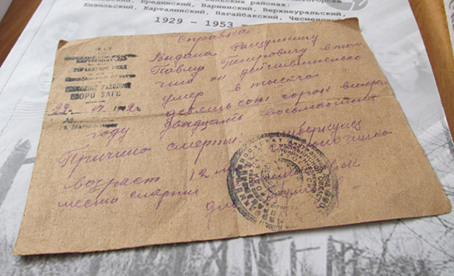
В ответ на запрос архив может прислать архивную справку по делу репрессированного. В ней будет содержаться основная информация о человеке, сведения о статье, по которой он был осужден, сроке, приговоре.
Архивная справка – официальный документ, который дает возможность ближайшим родственникам репрессированного (детям) получить социальные льготы
(если репрессированный был реабилитирован).
Опираясь на данные
архивной справки,
можно просить о том,
чтобы получить доступ
к архивному делу репрессированного
лично или получить
копии архивных
материалов по почте.

Slide 14
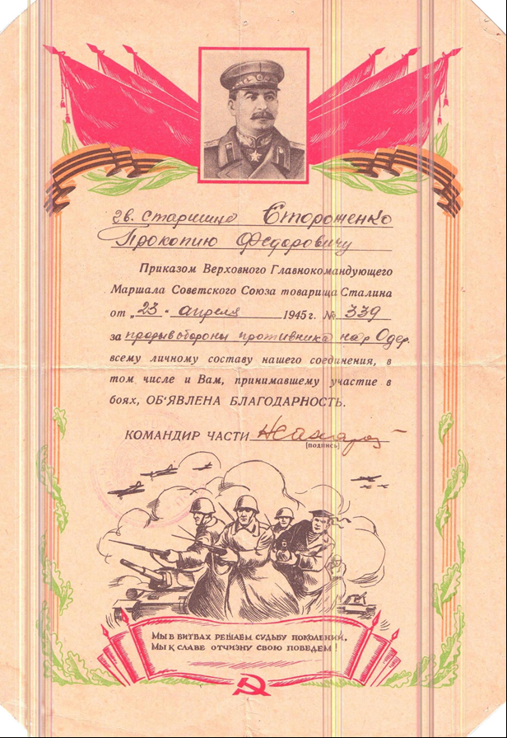
Генеалогические сведения содержат и списки погибших в годы Второй мировой войны, известные под названием "Книга памяти".
Информация в них систематизирована по районам, в алфавитном порядке фамилий. Кроме фамилии, имени и отчества, даты и места рождения, в них указано: когда человек был призван в армию,
его воинское звание, дата и место гибели.
Книги памяти хранятся в соответствующих
государственных архивах.
Ссылки на интернет - ресурсы,
на которых имеется информация:
http://www.obd-memorial.ru - Обобщенный банк
данных содержит информацию о защитниках Отечества,
погибших и пропавших без вести в период
Великой Отечественной войны и
послевоенный период.
http://podvignaroda.mil.ru/ - электронный
банк документов «Подвиг Народа в Великой
Отечественной войне 1941-1945 гг.»
http://www.sibmemorial.ru – Новосибирская
книга памяти.

Slide 15
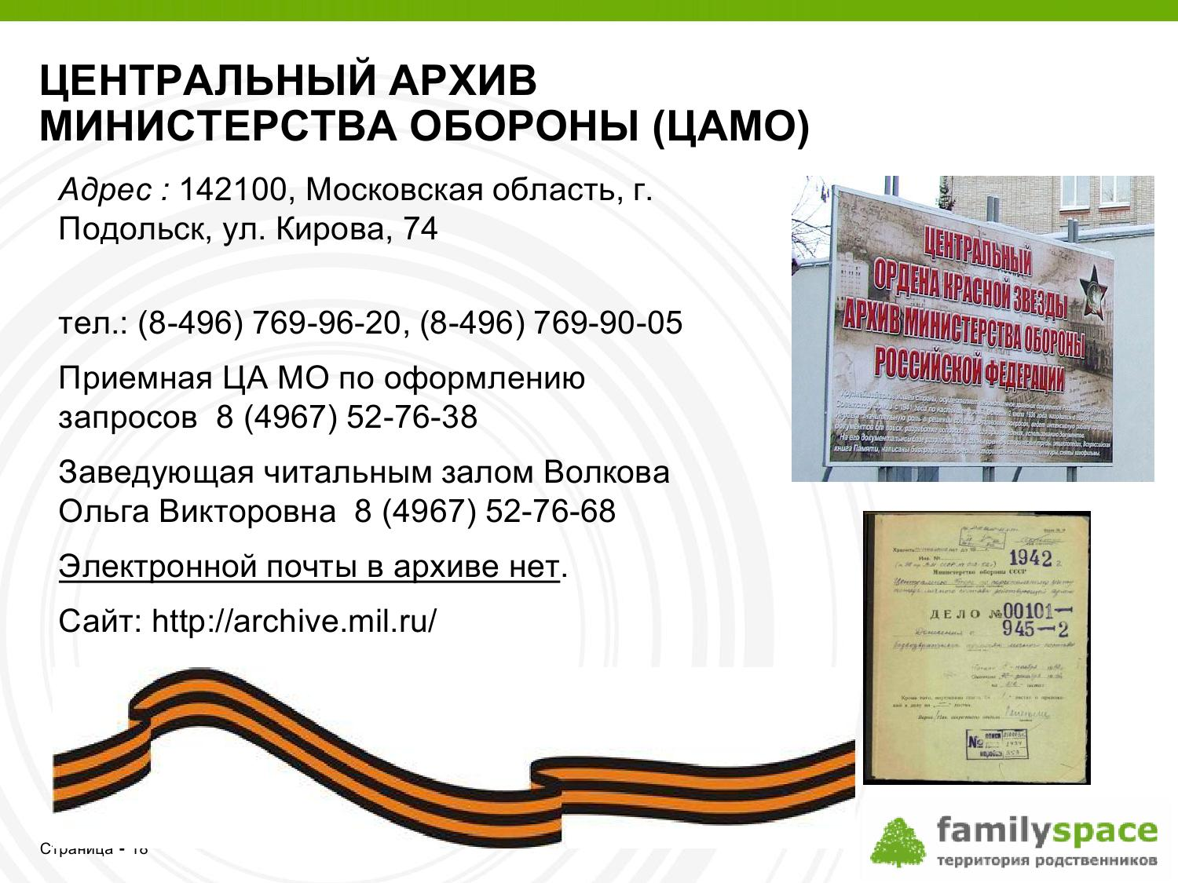
Кроме основных названных источников, можно использовать архивы
тех учреждений, в которых работали ваши родственники на протяжении своей жизни.
Сведения о военнослужащих можно получить
в Военно-историческом архиве в Москве.
Для этого потребуется знание названий и номеров военных частей,
в которых служили предки, а также примерные даты службы.
Много сведений о военнослужащих хранятся в Центральном архиве министерства обороны РФ, находящимся в Подольске.

Slide 16
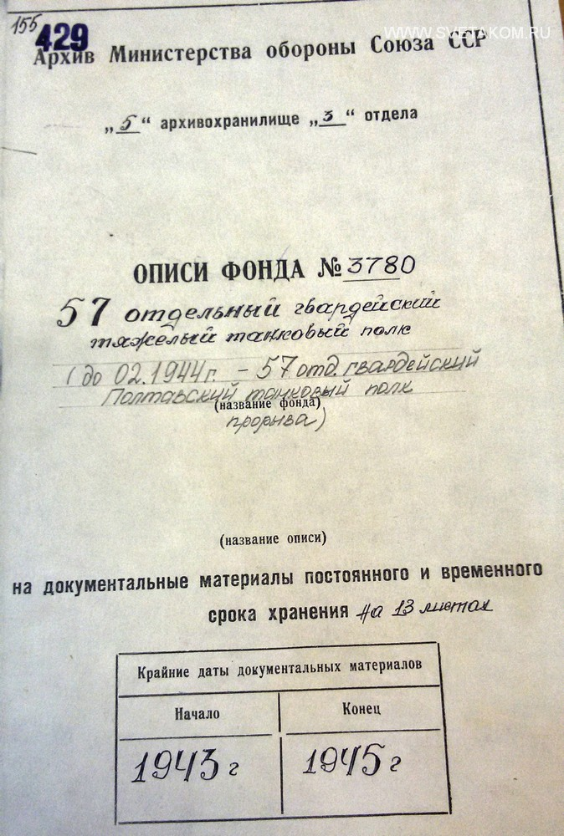
Документы в ЦАМО
хранятся в более десяти отделах.
Наиболее востребованы у обратившихся
в архив следующие:
* 2 отдел – наградные
* 5 отдел – личные дела офицерского состава и генералов
* 6 отдел – документация Красной Армии (политический состав)
* 9 отдел – картотека потерь и военнопленных (сержанты и рядовые)
*11 отдел - картотеки персонального учёта, потерь, военнопленных офицеров и генералов и картотека награжденных медалями и орденами всех военнослужащих.

Slide 17
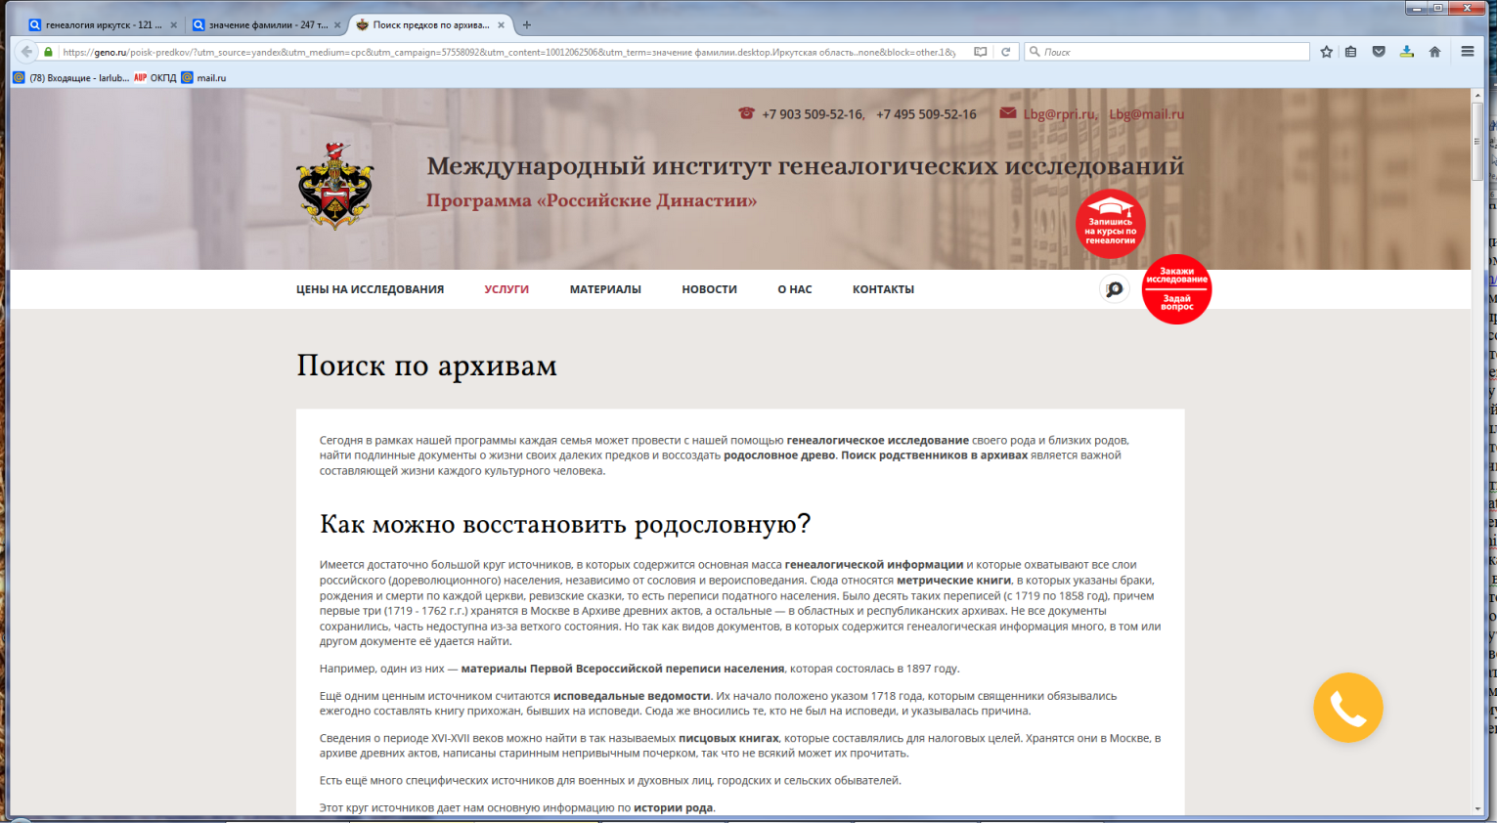
В ПОМОЩЬ ТЕМ, КТО ЗАНИМАЕТСЯ ГЕНЕАЛОГИЕЙ
Международный институт генеалогических исследований»
https://geno.ru/poisk-predkov/

Slide 18
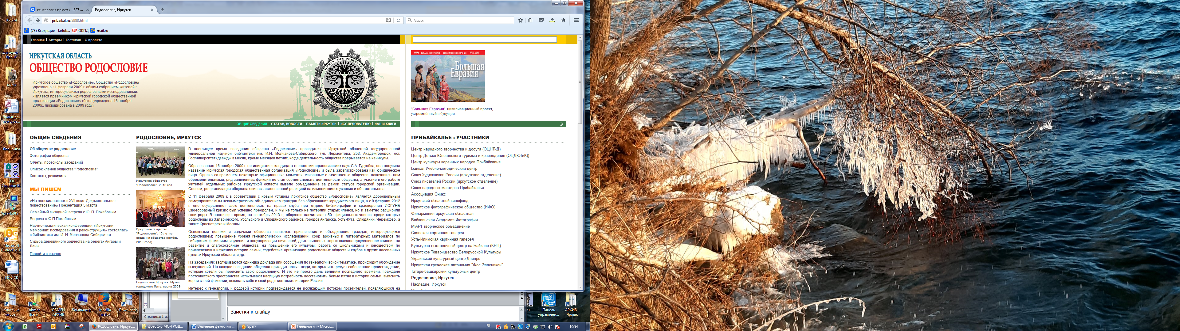
Иркутское
общество
«Родословие»
http://pribaikal.ru/
genealogy-research.html
Контакты
Заседания проводятся во 1-ю среду и 3-ю субботу каждого месяца в 15.00 по адресу: г. Иркутск, ИОГУНБ им. И.И. Молчанова-Сибирского (ул. Лермонтова, 253, Академгородок, ост. Госуниверситет), отдел библиографии и краеведения, каб. 514, тел. 486680 доп. 622 (секретарь общества Лидия Афанасьевна Казанцева).
Электронный адрес:
natussa-irk@yandex.ru – председатель Иркутского общества «Родословие» Наталия Сергеевна Пономарева

Slide 19
Исследователю в помощь от
Иркутского общества «Родословие»
* Списки военнослужащих захороненных на Амурском кладбище Иркутска (1941-1945)
Списки военнослужащих захороненных на Свердловском кладбище Иркутска (1941-1945)
Списки военнослужащих захороненных на Маратовском кладбище Иркутска (1941-1945)
Списки военнослужащих захороненных на территории Иркутска без указания кладбища (1941-1945)
Списки военнослужащих захороненных на территории Иркутской области (фамилии на стеле мемориала Амурского кладбища)
Списки военнослужащих захороненных в Иркутске или других городах Иркутской области (без указания места погребения)
Дополнять генеалогические исследования можно также изучением литературы: энциклопедий, адресных книг, автобиографий, мемуаров.
Изучение истории своей семьи имеет большой нравственный и
воспитательный аспект для вас и ваших детей и большое значение для сохранения социальной памяти поколений.

Slide 20
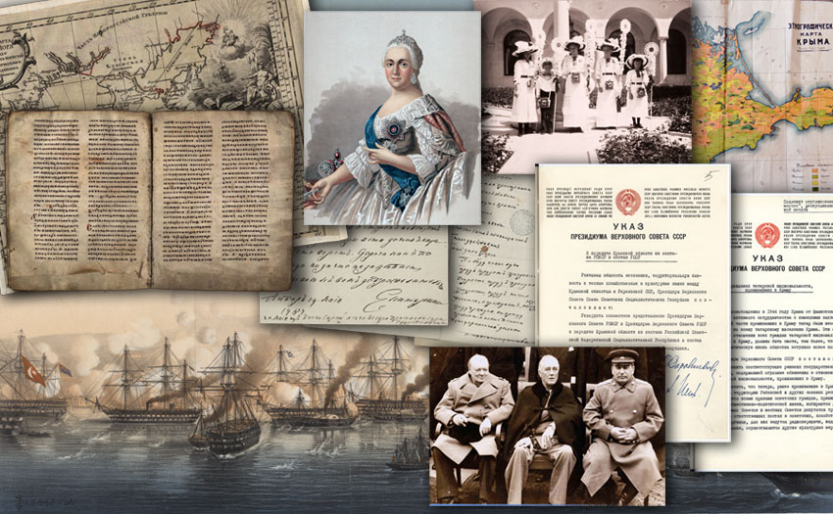


ХОЧУ ВОСКРЕСИТЬ
СВОИХ ПРЕДКОВ
Хочу воскресить своих предков,
хоть что-нибудь в сердце сберечь.
Они словно птицы на ветках,
и мне непонятна их речь.
Живут в небесах мои бабки
и ангелов кормят с руки.
На райское пение падки,
на доброе слово легки.
Не слышно им плача и грома,
и это уже на века.
И нет у них отчего дома,
а только одни облака.
Они в кринолины одеты.
И льется божественный свет
от бабушки Елизаветы
к прабабушке Элисабет.
Булат Окуджава

